Slide 1
Übergang in die Jahrgangsstufe 7 der Schulen der Sekundarstufe
Informationen für die Eltern

Slide 2
Aufnahmeverfahren in die Schulen der Sekundarstufe I
01
Zeitschiene
Folie 1

Slide 3
Zeitschiene
31.01.2025 – 09.07.2025
Folie 1

Slide 4
Zeitleiste Probeunterricht 2024/25
21.02.2025 Durchführung PU am Schulstandort
bis 04.03.2025 Übermittlung Bescheide durch SchA an die GS
05.03.2025 Ausgabe der Bescheide durch GS an Eltern
06.03.-14.03.2025 Anmeldezeitraum weiterführende Schule
11.02.2025 Fristende zur Anmeldung für PU durch Eltern an GS
31.01.2025 Ausgabe des Formulars zur Anmeldung PU
* PU) - Probeunterricht
* SchA) – regionale Schulaufsicht
GS) Grundschule
Folie 3

Slide 5
Aufnahmeverfahren in die Schulen der Sekundarstufe I
02
Förderprognose
Folie 4

Slide 6
GRUNDSCHULE - BERATUNGSSGESPRÄCH
Schritt | Termin
Angebot eines Beratungsgespräches in der Grundschule | bis 24.01.2025
2. Übergabe Zeugnis, Förderprognose und Anmeldebogen | 31.01.2025
Bei einem Durchschnitt ab 2,3 und der Absicht ein Gymnasium als Erst-, Zweit- oder Drittwunsch anzuwählen, wäre die Teilnahme am Probeunterricht zwingend Ausgabe des Anmeldeformulars Probeunterricht (Anmeldefrist bei GS: 11.02.2025) Probeunterricht findet an einem bestimmten Gymnasium („Standortschule“) des Schulbezirkes statt Übergabe Bescheid über den Probeunterricht durch die Grundschule an die Eltern | ab 31.01.2025 21.02.2025 ab 05.03.2025
Folie 5

Slide 7
PROBEUNTERRICHT ZUR FESTSTELLUNG
DER EIGNUNG FÜR DAS GYMNASIUM
Die Anmeldung eines Kindes zum Probeunterricht ist freiwillig.
Mit dem Probeunterricht wird die Eignung für einen gymnasialen Bildungsgang berlinweit nach einem einheitlichen Verfahren festgestellt.
Die zentral vorgegebenen Aufgaben überprüfen sprachliche und mathematische sowie überfachliche Kompetenzen, die für ein erfolgreiches Lernen am Gymnasium als notwendig erachtet werden.
Folie 6

Slide 8
WAS IST DER PROBEUNTERRICHT?
Grundlage für die Aufgaben in Mathematik und Deutsch sind die jeweiligen Rahmenlehrpläne für die Jahrgangsstufen 1-10 (hier Jahrgangsstufe 5/6) für diese Fächer.
Der Probeunterricht dauert ca. 3 Zeit-Stunden und umfasst, neben Einzel- und Gruppenarbeitsphasen, auch Zeit zur Begrüßung und Pausen zur Erholung. Die Kinder werden von Lehrkräften aus Grundschulen und Gymnasien während des Testes angeleitet.
v
Das gesamte Verfahren findet am 21.02.2025 ab 9:00 Uhr an jeweils einer sogenannten Standortschule, einem Gymnasium im Schulbezirk der zuletzt besuchten Grundschule, statt. Diese Standortschule ist unabhängig von einer eventuell gewünschten Erst-/Zweit- oder Drittwunsch-Schule.
Folie 7

Slide 9
UND NACH DEM PROBEUNTERRICHT ?
Die Bescheide über eine Eignung/Nichteignung werden von der Schulaufsichtsbehörde erstellt und ab 05.03.25 durch die Grundschule an die Erziehungsberechtigten ausgegeben.
Auch danach besteht weiterhin die freie Wahl bei der Entscheidung für eine Erst-/ Zweit-/ Drittwunsch-Schule. Soweit die Durchschnittsnote der Förderprognose höher als 2,2 ist, kann eine Anmeldung am Gymnasium nur dann erfolgen, wenn der Probeunterricht „bestanden“ wurde. Das gilt auch für Geschwisterkinder.
Ein Eignungsbescheid hebt die Durchschnittsnote der Förderprognose in einem eventuell stattfindendem Auswahlverfahren bei Übernachfrage der Erstwunsch-Schule nicht auf.
Folie 8

Slide 10
GRUNDSCHULE - BERATUNGSSGESPRÄCH
Schritt | Termin
Anmeldung an den weiterführenden Schulen | 06. bis -14.03.2025
Versand der Bescheide an die Eltern, deren Kind an eine der drei Wunschschulen aufgenommen worden ist | 26.06.2025
Versand der Bescheide an die Eltern, deren Kind nicht an den Wunschschulen aufgenommen worden ist, mit Benennung einer Angebotsschule | 26.06.2025
Folie 9

Slide 11
GRUNDSCHULE - BERATUNGSSGESPRÄCH
Schritt | Termin
Anmeldung an der Angebotsschule | Bis 09.07.2025
Zuweisungsbescheid an die Eltern, deren Kind nicht an den Wunschschulen aufgenommen worden ist und keinen anderen Schulplatz gefunden hat | 10.07.2025
Folie 10

Slide 12
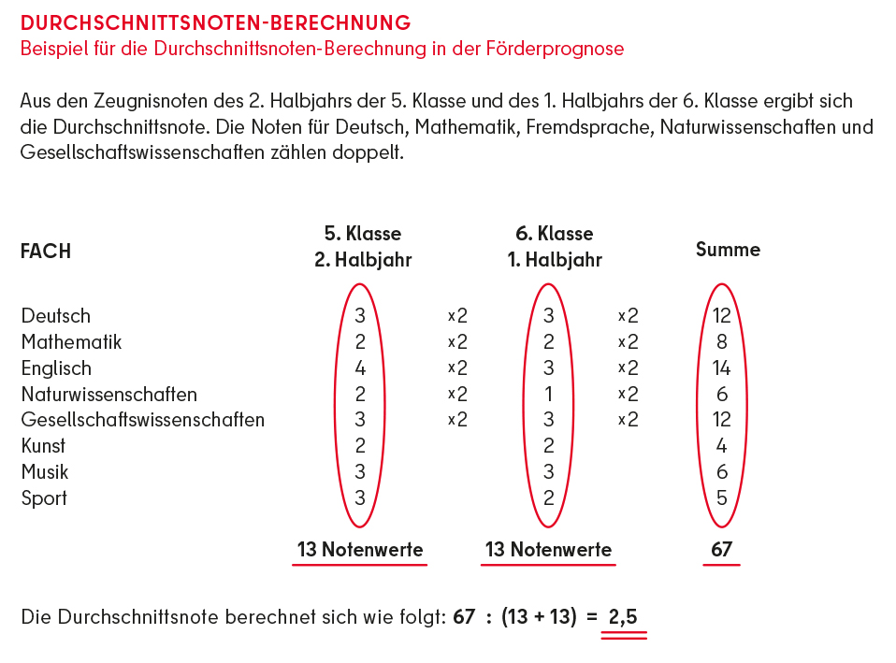
GRUNDSCHULE - BERATUNGSSGESPRÄCH
Folie 11

Slide 13
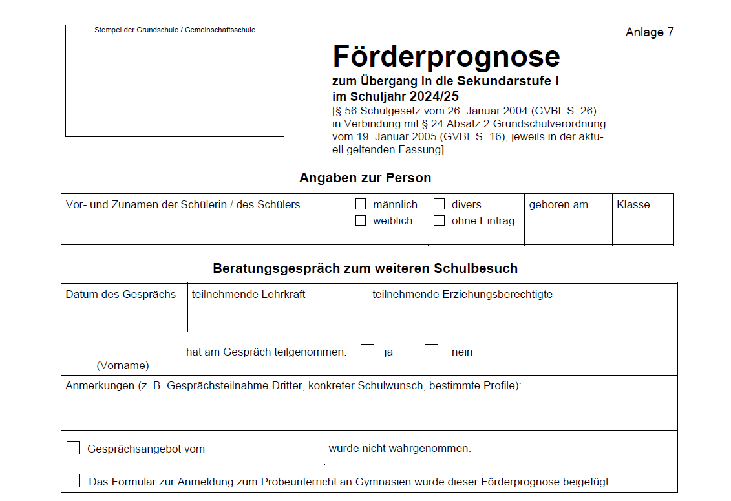
FÖRDERPROGNOSE
Folie 12

Slide 14
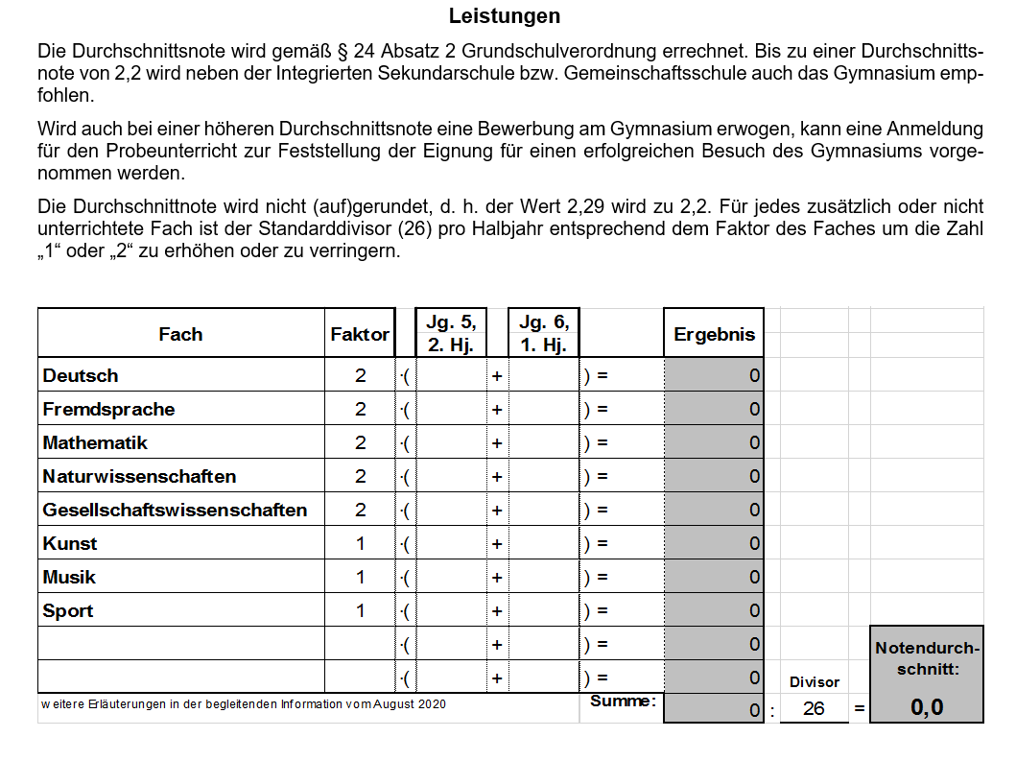
FÖRDERPROGNOSE
Folie 13

Slide 15
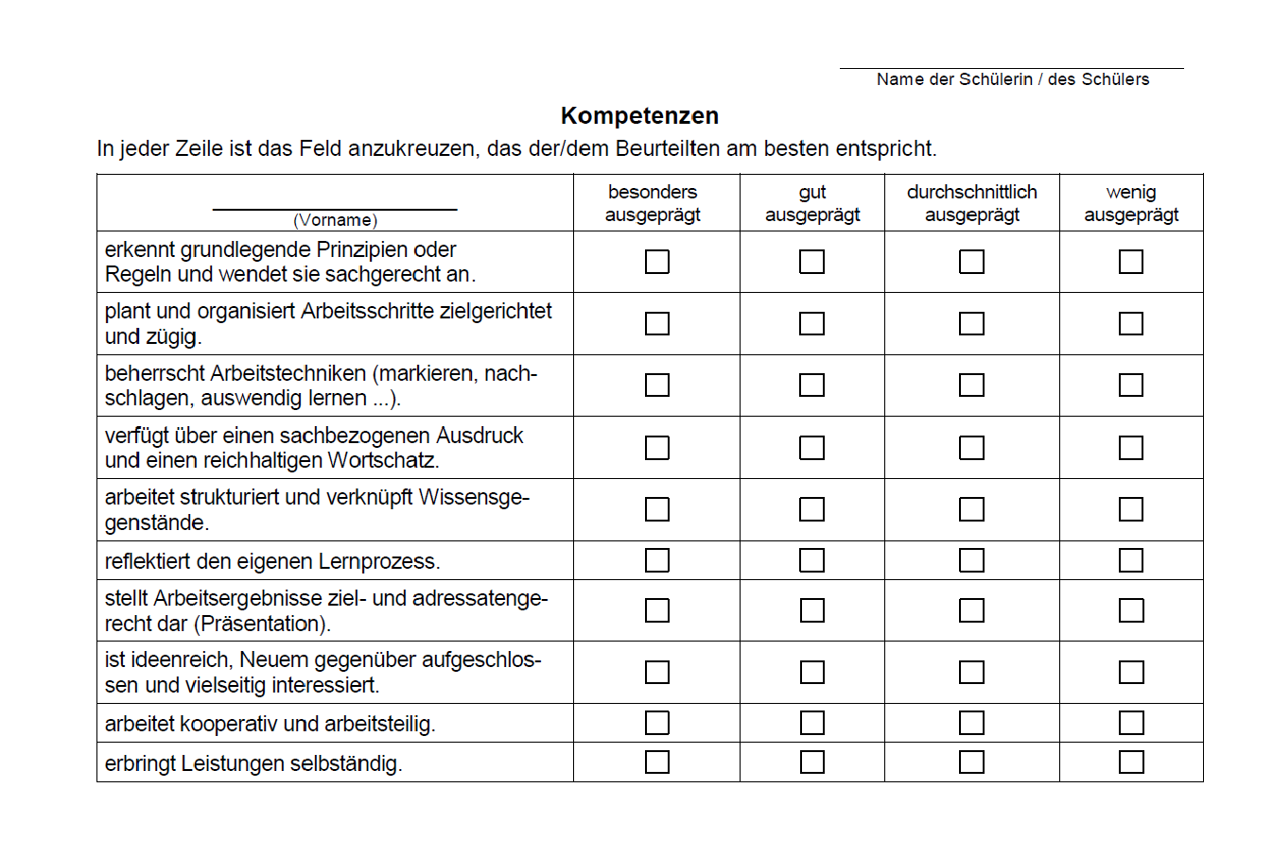
FÖRDERPROGNOSE
Folie 14

Slide 16
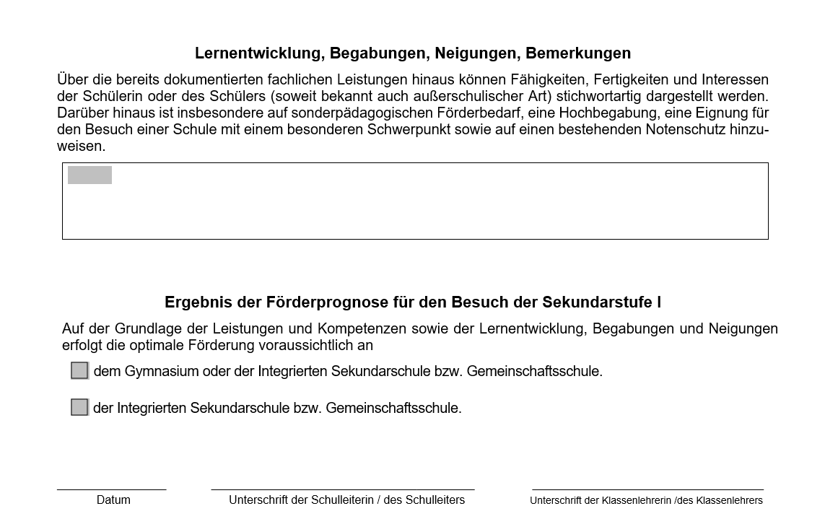
FÖRDERPROGNOSE
Folie 15

Slide 17
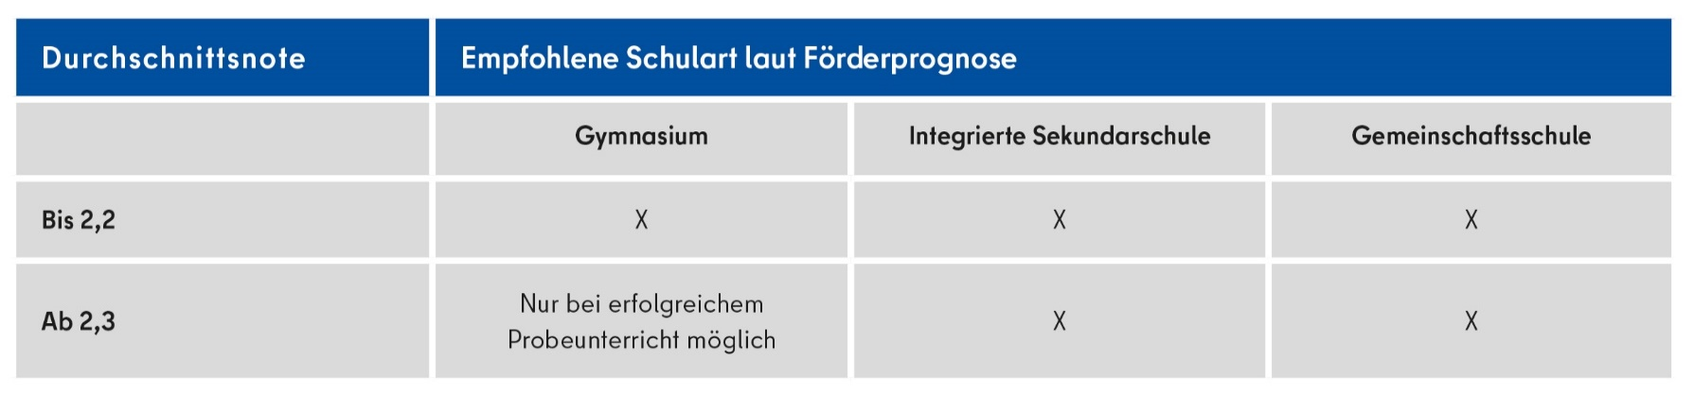
ANMELDUNG - GRUNDLAGE
Folie 16

Slide 18
Aufnahmeverfahren in die Schulen der Sekundarstufe I
03
Weiterführende Schulen
Folie 17

Slide 19
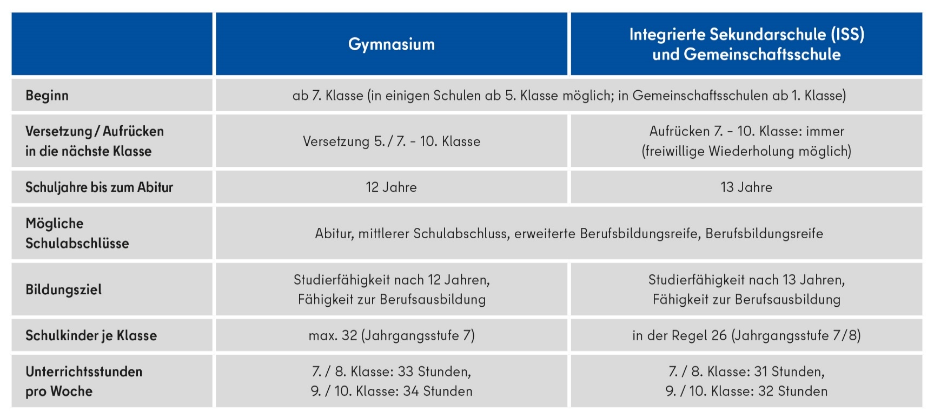
WEITERFÜHRENDE SCHULEN
Siehe Broschüre: „Wohin nach der Grundschule“ 2024
Folie 18

Slide 20
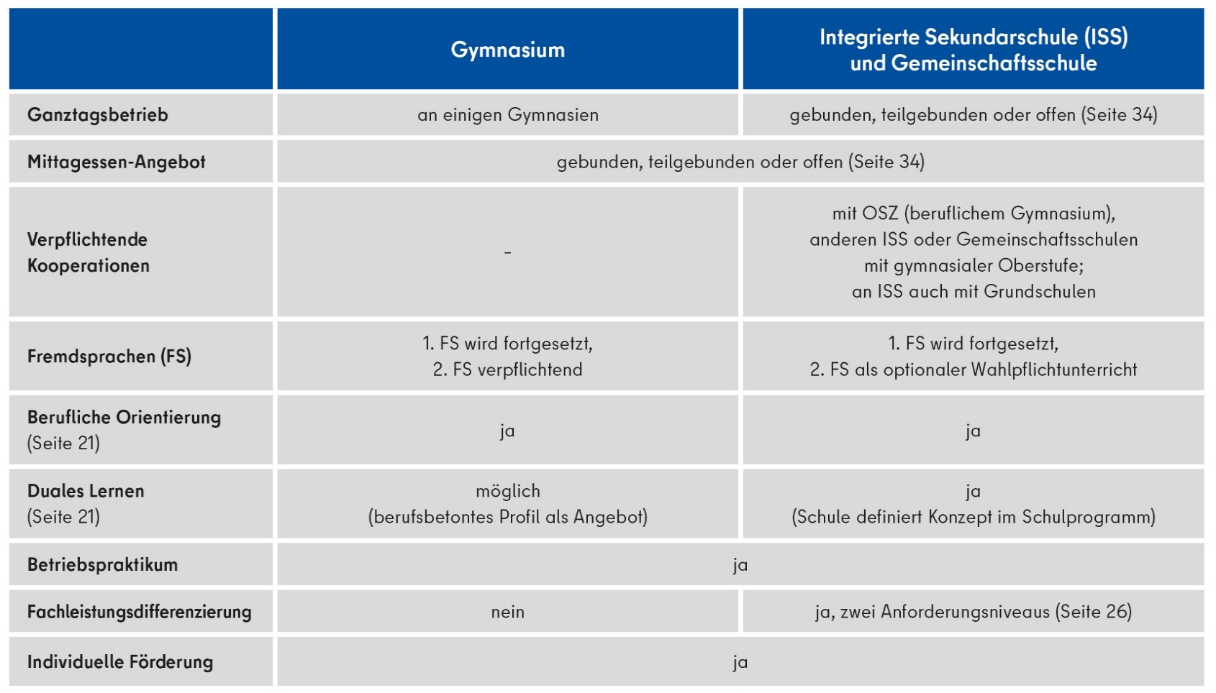
WEITERFÜHRENDE SCHULEN
Folie 19
Siehe Broschüre: „Wohin nach der Grundschule?“ 2024

Slide 21
BILDUNGSGÄNGE DER OBERSTUFENZENTREN (OSZ)
ALS ANSCHLUSSMÖGLICHKEITEN NACH DEM BESUCH DER SEKUNDARSTUFE I
Bildungsgang | Voraussetzung | Ziel | Dauer in Jahren
Berufliches Gymnasium | Mittlerer Schulabschluss + Zugangsberechtigung für die gymnasiale Oberstufe | Allgemeine Hochschulreife (Abitur) | 3
Fachoberschule | Mittlerer Schulabschluss + Zugangsberechtigung für die FOS | Fachhochschulreife (berechtigt zum Studium an einer Hochschule) | 2 mit Praktikum
Berufsfachschule (BFS) | Je nach Ausbildung BBR/ eBBR oder MSA | Berufsabschluss ggf. mit Erwerb eines Schulabschlusses | 2–3 ggf. mit Praktikum
Integrierte Berufsausbildungs-vorbereitung (IBA) | Erfüllung der allgemeinen Schulpflicht | Duale Ausbildung, Erwerb eines Abschlusses | 1 mit Praktikum
Berufsausbildung | Ausbildungsvertrag | Berufsabschluss ggf. mit Erwerb eines Schulabschlusses | 2–3,5
Folie 20

Slide 22
Aufnahmeverfahren in die Schulen der Sekundarstufe I
04
Anmeldung
Folie 21

Slide 23
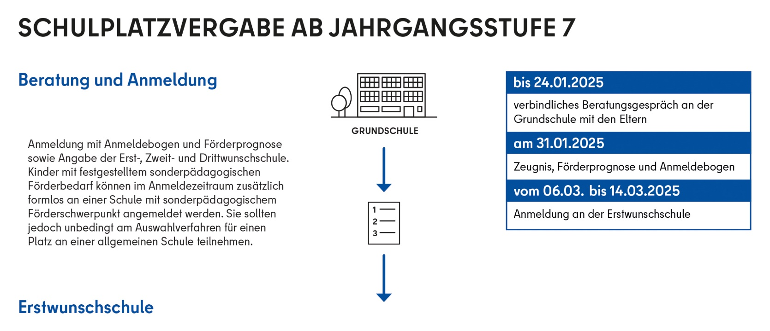
ANMELDUNG
Kinder mit sonderpädagogischem Förderbedarf können sich mit einem formlosen Antrag an einer Schule mit einem geeigneten sonderpädagogischen Förderschwerpunkt anmelden. Die Aufnahme hängt von den Kapazitäten ab.
Daher bitte ebenfalls hier einen Erst-, Zweit- und Drittwunsch für einen inklusiven Schulplatz benennen (§36 (4) SchulG).
Folie 22

Slide 24
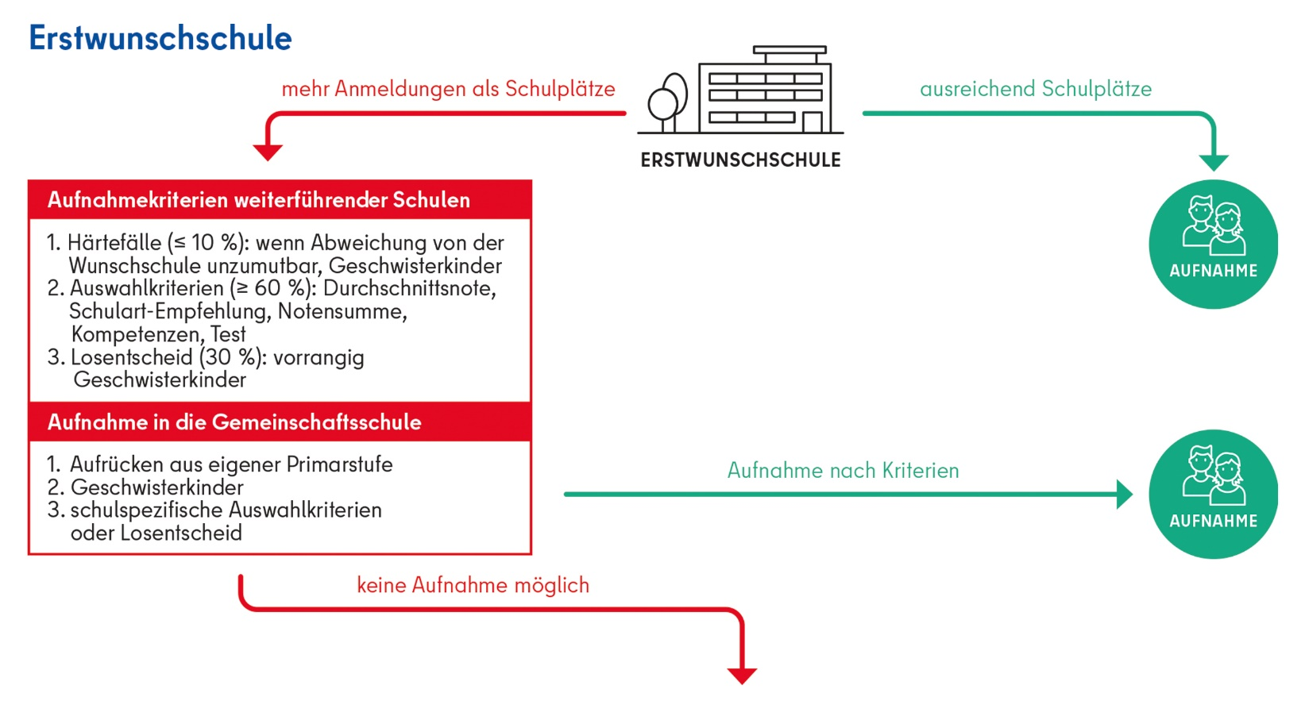
ANMELDUNG
Folie 23
Für ein Kind mit sonderpädagogischem Förderbedarf
gelten bei Übernachfrage grundsätzlich andere Kriterien.
(§33 (4) SopädVO)

Slide 25
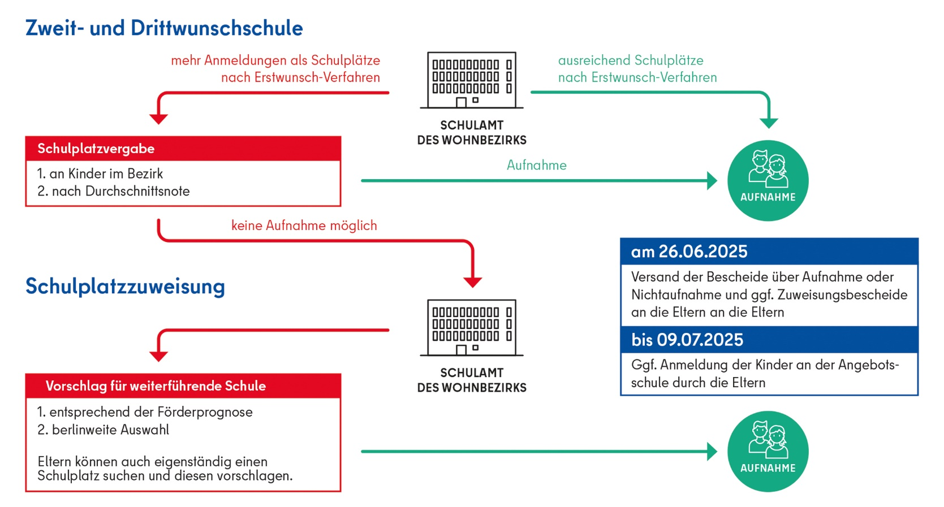
ANMELDUNG
Folie 24
Für ein Kind mit sonderpädagogischem Förderbedarf
gelten bei Übernachfrage grundsätzlich andere Kriterien.
(§33 (4) SopädVO)

Slide 26
Vielen Dank

